Slide 1
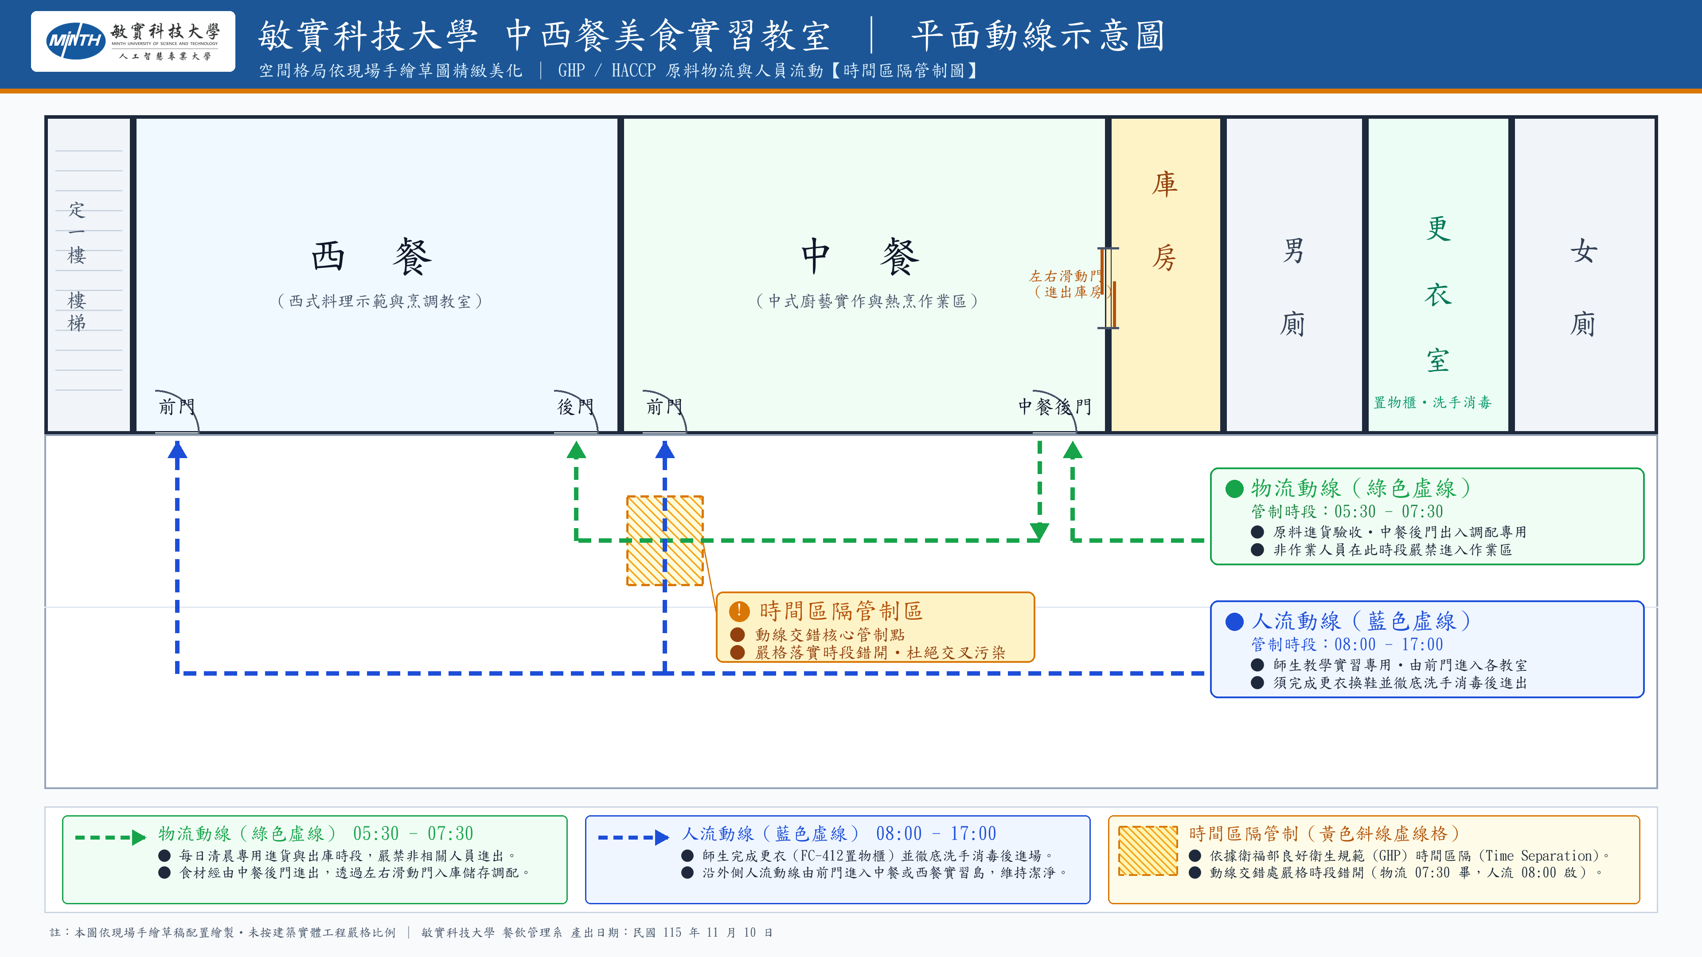
敏實科技大學 中西餐美食實習教室 ｜ 平面動線示意圖
依現場手繪草圖精緻美化 ｜ GHP / HACCP 原料物流（綠色虛線）與人員流動（藍色虛線）【時間區隔管制圖】

